Slide 1
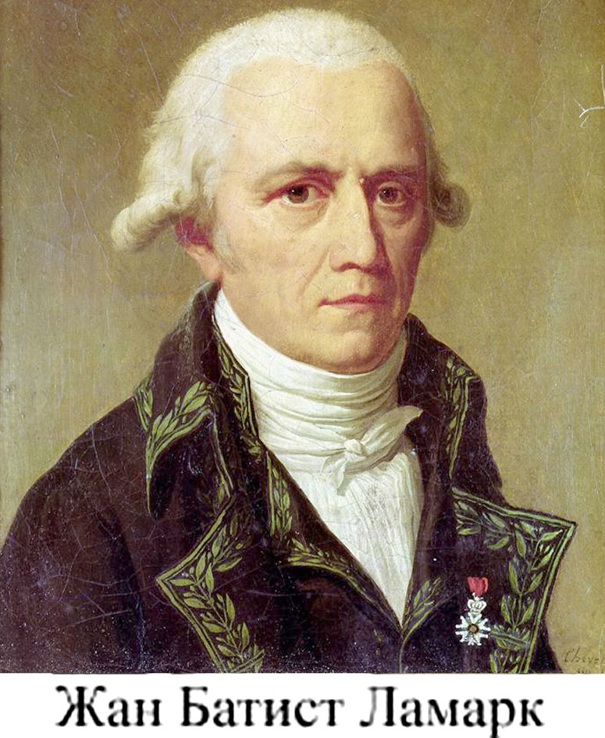
ПРЕЗЕНТАЦИЯ НА ТЕМУ
ТЕОРИЯ ЭВОЛЮЦИИ
Ученицы 11-А класса
ХОШ № 25
Тамановой Дарьи
2013 г.

Slide 2
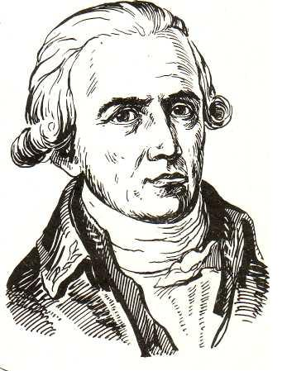
Жан-Батист де Моне шевалье де Ламарк родился 1 августа 1744 года во Франции, в небольшом местечке. Он был одиннадцатым ребенком в обедневшей аристократической семье. В 1779 году его избрали членом Парижской академии наук. В Академии он с успехом продолжал заниматься ботаникой и приобрел большой авторитет в этой науке. В 1781 году его назначили главным ботаником французского короля. Прошло немало времени, Ламарк состарился, перешагнул рубеж в шестьдесят лет. Он знал теперь о животных и растениях почти все, что было известно науке того времени.
Ламарк решил написать такую книгу, в которой не описывались бы отдельные организмы, а были бы разъяснены законы развития живой природы. Ламарк задумал показать, как появились животные и растения, как они изменялись и развивались и как достигли современного состояния. Говоря языком науки, он захотел показать, что животные и растения не созданы такими, каковы они есть, а развивались в силу естественных законов природы, т. е. показать эволюцию органического мира.

Slide 3
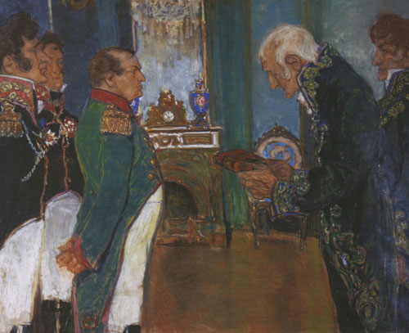
Это была нелегкая задача. Лишь немногие ученые до Ламарка высказывали догадки об изменяемости видов, но только Ламарку с его колоссальным запасом знаний удалось разрешить эту задачу. Поэтому Ламарк заслуженно считается творцом первой эволюционной теории.

Slide 4
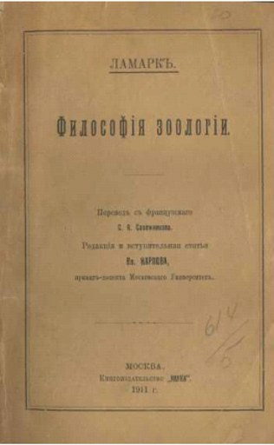
Свою революционную книгу Ламарк напечатал в 1809 году и назвал ее «Философия зоологии», хотя там речь идет не только о животных, но и о всей живой природе. Не следует думать, что все интересовавшиеся в то время наукой обрадовались этой книге и поняли, что Ламарк поставил перед учеными великую задачу. В истории науки часто бывало, что великие идеи оставались современникам непонятными и получали признание лишь много лет спустя.

Slide 5
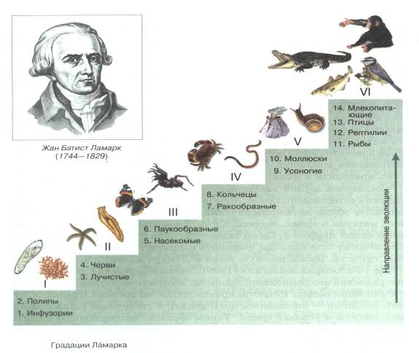
Сущность теории Ламарка заключается в том, что животные и растения не всегда были такими, какими мы их видим теперь. В давно прошедшие времена они были устроены иначе и гораздо проще, чем теперь. Жизнь на Земле возникла естественным путем в виде очень простых организмов. С течением времени они постепенно изменялись, совершенствовались, пока не дошли до современного, знакомого нам состояния Таким образом, все живые существа происходят от непохожих на них предков, более просто и примитивно устроенных.

Slide 6
Отчего же органический мир, или, иначе говоря, все животные и растения, не стоял неподвижно, как часы без завода, а двигался вперед, развивался, изменялся, как изменяется и теперь? Ламарк дал ответ и на этот вопрос.
Он приводит два основных закона эволюции:
Первый закон. У всякого животного, не достигшего предела своего развития, более частое и более длительное употребление какого-нибудь органа укрепляет мало-помалу этот орган, развивает и увеличивает его и придает ему силу, соразмерную длительности употребления, между тем как постоянное неупотребление того или иного органа постепенно ослабляет его, приводит к упадку, непрерывно уменьшает его способности и, наконец, вызывает его исчезновение.
Второй закон. Все, что природа заставила особей приобрести или утратить под влиянием условий, в которых с давних пор пребывает их порода, и, следовательно, под влиянием преобладания употребления или неупотребления той или иной части (тела), — все это природа сохраняет путем размножения у новых особей, которые происходят от первых, при условии, если приобретенные изменения общи обоим полам или тем особям, от которых новые особи произошли».

Slide 7
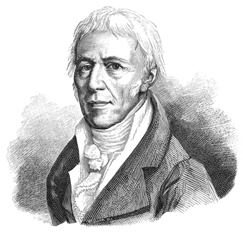
Совершенствуя и уточняя свою теорию, Ламарк во «Введении» к «Естественной истории беспозвоночных» дал новую, несколько расширенную редакцию своих законов эволюции.
«1. Жизнь свойственными ей силами стремится непрерывно увеличивать объем всех своих тел и расширять размеры их до пределов, установленных ею.
2. Образование нового органа в теле животного происходит от новой появившейся и продолжающей чувствоваться потребности и от нового движения, которое эта потребность порождает и поддерживает.
3. Развитие органов и сила их действия всегда зависит от употребления этих органов.
4. Все, что приобретено, отмечено или изменено в организации индивидуумов в течение их жизни, сохраняется путем генерации и передается новым видам, которые происходят от тех, кто испытал это изменение».

Slide 8
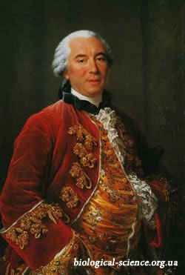
Ламарк иллюстрировал свое теоретическое построение примерами.
«Птица, которую влечет к воде потребность найти добычу, необходимую ей для поддержания жизни, растопыривает пальцы ног, когда хочет грести и двигаться по поверхности воды. Благодаря этим непрерывно повторяющимся движениям пальцев кожа , соединяющая пальцы у их
оснований, приобретает
привычку растягиваться. Так, с течением времени образовались» те широкие перепонки между пальцами ног, которые мы видим теперь у уток, гусей и т д.».
«...Береговая птица, не любящая плавать, но которая все же вынуждена отыскивать пищу у самого берега, постоянно подвергается опасности погрузиться в ил. И вот, стремясь избегнуть необходимости окунать тело в воду, птица делает всяческие
усилия, чтобы вытянуть и удлинить свои ноги. В результате длительной привычки, усвоенной данной птицей и прочими особями ее породы, постоянно вытягивать и удлинять ноги, все особи этой породы как бы стоят на ходулях, так как мало-помалу у них образовались длинные голые ноги...»

Slide 9
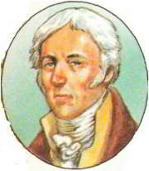
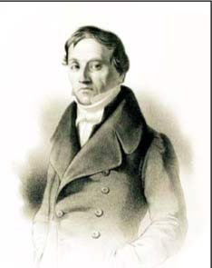
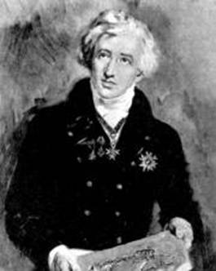
...Ламарк считал, что изменения, которые растения и животные приобретают в течение жизни, наследственно закрепляются и передаются потомкам; ученые называют их модификациями.
Современники сочли доводы Ламарка противоречивыми и шаткими и не приняли его теорию. Однако некоторые идеи Ламарка до сих пор привлекают внимание леченых и в XX столетии дали начало нескольким неоламаркистским концепциям».

Slide 10
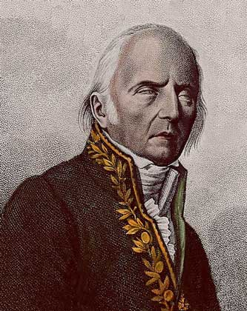
Под конец жизни Ламарк ослеп и, всеми забытый, умер 18 декабря 1829 года 85 лет от роду. С ним оставалась лишь его дочь Корнелия. Она заботилась о нем до самой смерти и писала под его диктовку.

Slide 11
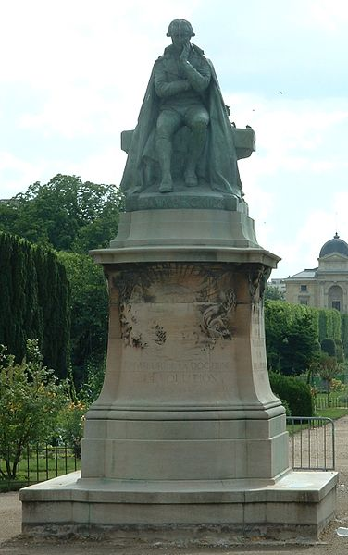
В 1909 году, в столетнюю годовщину выхода в свет «Философии зоологии», в Париже был торжественно открыт памятник Ламарку. На одном из барельефов памятника изображён Ламарк в старости, потерявший зрение. Он сидит в кресле, а его дочь, стоя рядом, говорит ему: «Потомство будет восхищаться Вами, отец, оно отомстит за Вас».

